Slide 1
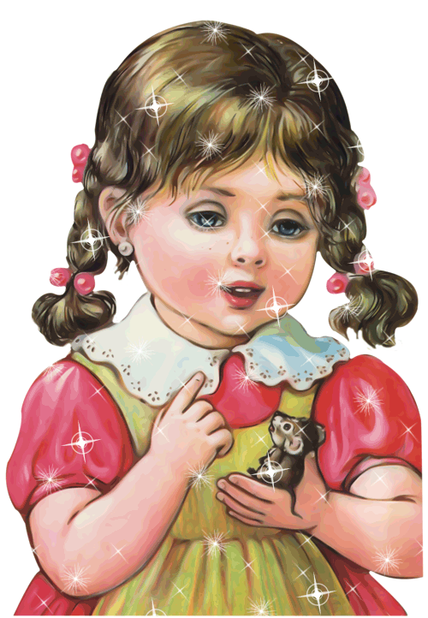
Уроки вежливости и этикета
Что такое этикет?
Кто-то знает, кто-то нет…
Это ПРАВИЛА такие ПОВЕДЕНИЯ…

Slide 2
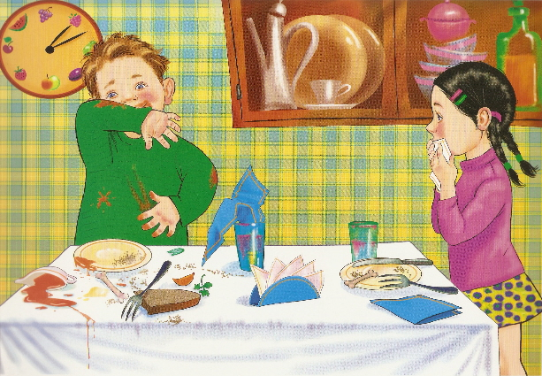
правила за столом:
Как ты думаешь: что нужно сказать после обеда:
- я поел, до свидания!
- спасибо, всё было очень вкусно!
Если после обеда ты поможешь вымыть посуду – это будет и помощью, и благодарностью одновременно!
Если после обеда ты поможешь вымыть посуду – это будет и помощью, и благодарностью одновременно!

Slide 3
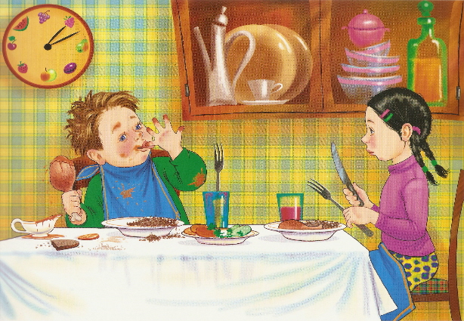
Локти на стол не принято класть!
Можно в тарелку к соседу попасть!
-С помощью вилки, дружок, и ножа курицу кушай всегда не спеша!
-на костюм чтоб не наставить пятен, должен быть всегда ты аккуратен!

Slide 4
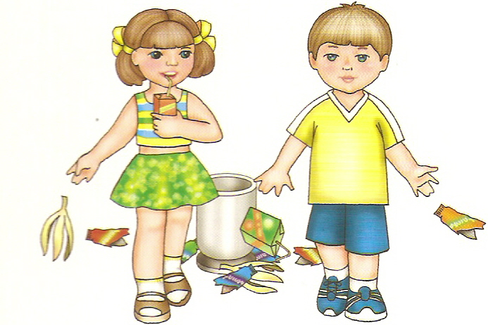
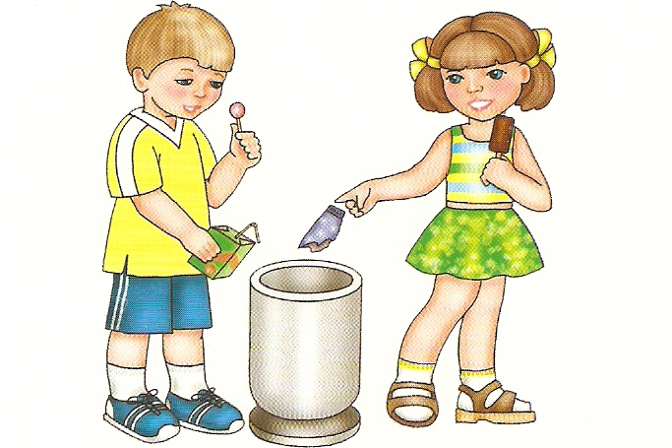
Мама купила тебе мороженое, ты его съел на улице, куда нужно деть фантик?:
- бросить на улице,
- положить маме в карман,
- положить в свой карман или бросить в урну?
?

Slide 5
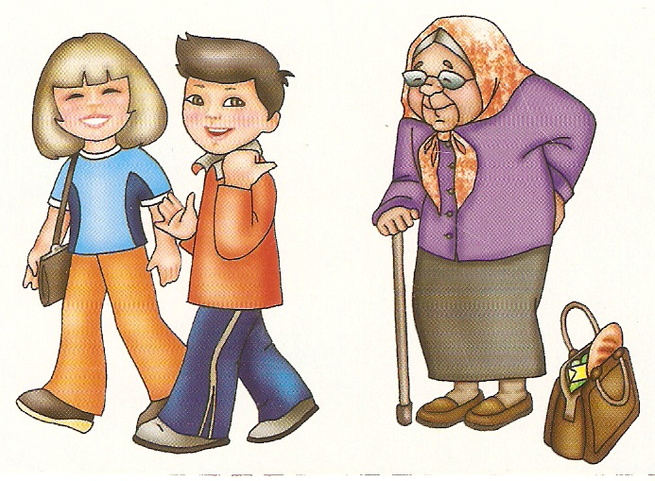
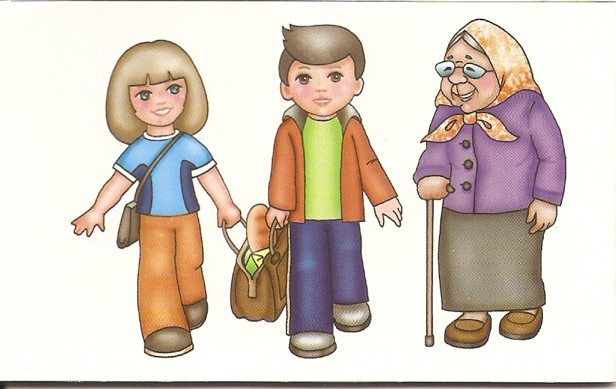
Если ты видишь, что знакомая бабушка несёт тяжёлую сумку, что ты сделаешь?:
-пройдёшь мимо,
-поможешь донести сумку.
?

Slide 6
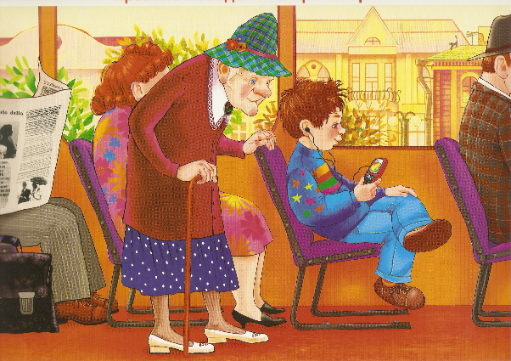
Войдя в транспорт, что ты сделаешь:
- побежишь занимать свободное место,
- предложишь присесть маме, бабушке, пожилому человеку?
Правильно ли поступает этот мальчик??
В
Т
Р
А
Н
С
П
О
Р
Т
Е

Slide 7
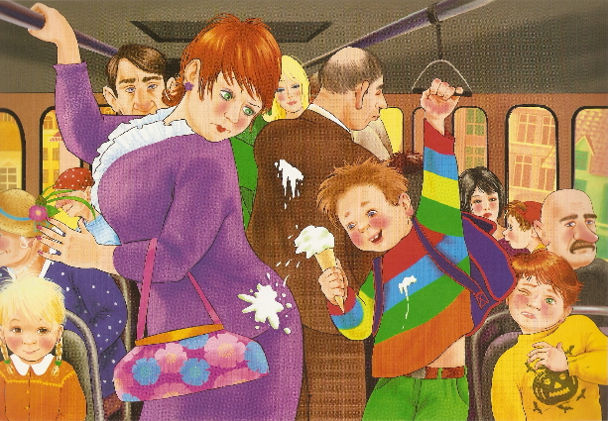
Можно ли в салоне автобуса есть мороженое? Почему?
-В транспорте нужно быть собранным и внимательным.
- к выходу готовиться заранее.
- причинив неудобства пассажирам, не забудь извиниться:
« извините, я не хотел…» или « простите, я случайно»
В
Т
Р
А
Н
С
П
О
Р
Т
Е

Slide 8
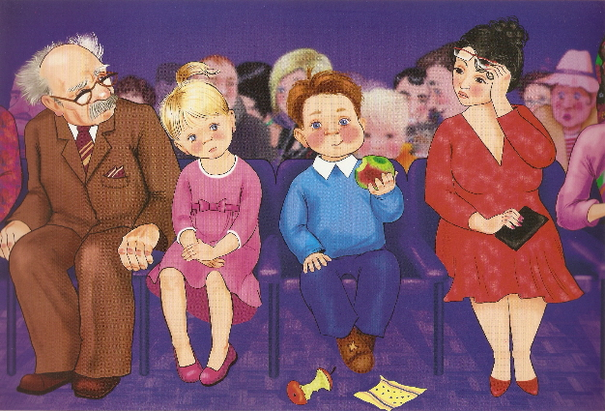
Можно ли есть во время спектакля? Хорошо ли поступает этот мальчик?
- Во время спектакля другим не мешай и громко с соседкой своей не болтай!
- воспитанным детям пора это знать: во время спектакля не нужно жевать!
В
Т
Е
А
Т
Р
Е

Slide 9
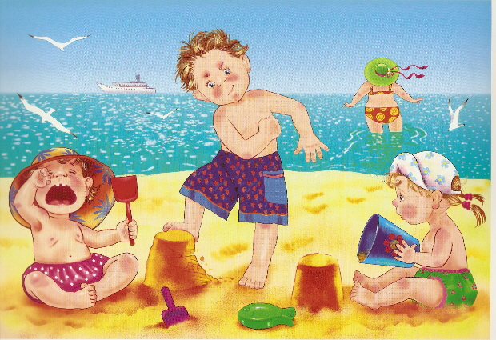
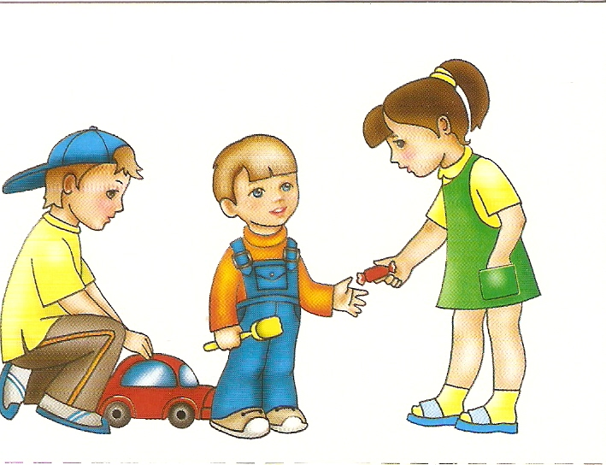
- Обижать тех, кто младше и слабее, могут только невоспитанные и глупые люди!
- Никогда не делай этого сам и не позволяй другим!
- если ты виноват, умей признать свою вину и извиниться!
- если видишь плачущего малыша, не оставляй его без внимания. Пожалей, успокой и развесели его!

Slide 10
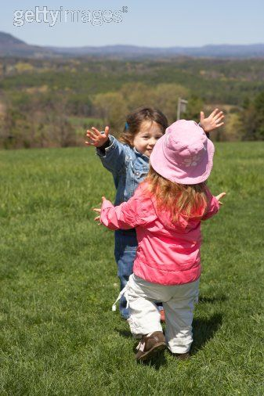
Подружки. А. Кузнецова
Мы поссорились с подругой
И уселись по углам.
Очень скучно друг без друга,
Помириться нужно нам.
Я её не обижала,
Только мишку подержала.
Только с мишкой убежала
И сказала: «Не отдам».
Я пойду и помирюсь.
Дам ей мишку, извинюсь,
Дам ей куклу и трамвай
И скажу: «Играть, давай!»
Правило: Поссорились, надо помириться!
Почему так говорят:
Старый друг лучше новых двух!
О
Д
Р
У
Ж
Б
Е

Slide 11
Сотни правил в ЭТИКЕТЕ,
Все не выучите враз.
Но, пожалуйста уж, дети,
Вы не огорчайте нас.
Подрастая, изучайте,
Изучайте ЭТИКЕТ.
Изучая, подрастайте
И живите много лет!
В ЖИЗНИ ВАШЕ ВОСПИТАНИЕ
ЖДУТ БОЛЬШИЕ ИСПЫТАНИЯ!
Конец
Презентацию подготовила: Царева Елена Владимировна
Июнь, 2011

